Slide 1

Labyrinth
Над проектом работал Сухов Никита

Slide 2

Библиотеки

Slide 3
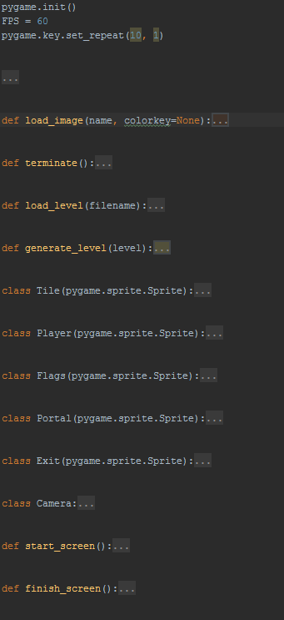
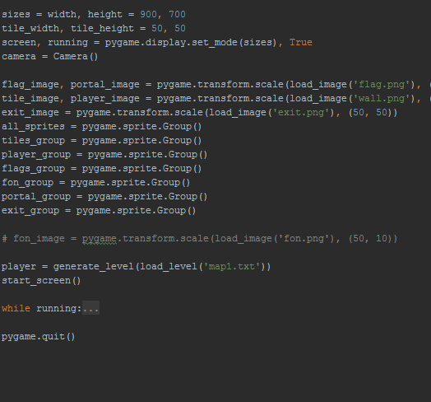
Реализация

Slide 4
Вывод
Есть много над чем работать, например:
Добавить больше карт
Выбор уровня сложности
Разнообразить геймплей

